Slide 1


Slide 2
定义
图像
方程
焦点
a.b.c的关系
|MF₁|+|MF₂|=2a（2a>|F₁F₂|）
·
y
y
·
·
F₂
F₁
o
·
F₂
x
o
x
F₁
x²
y²
y²
x²
·
+
1
=
+
1
=
a²
b²
a²
b²
F ( ±c,0) F(0, ± c)
a²=b²+c²

Slide 3
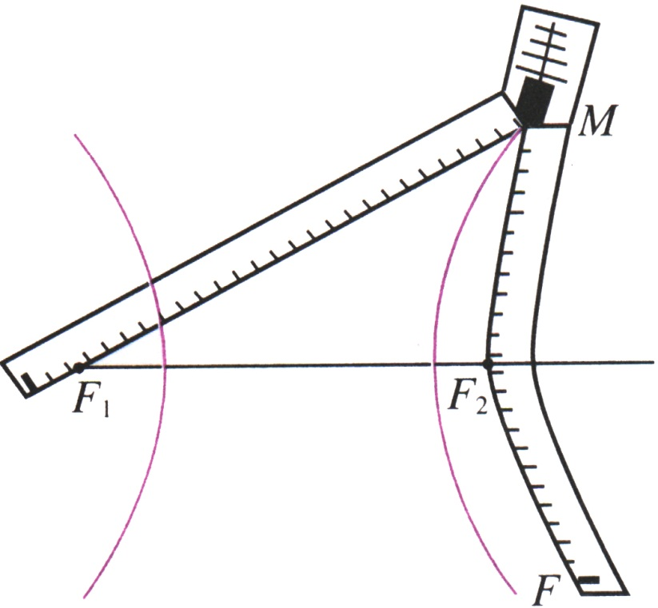
双曲线的定义
平面内与两定点F₁，F₂的距离的差的绝对值等于常数（小于|F₁F₂ | ）的点的轨迹叫做双曲线。这两个定点叫做双曲线的焦点，两焦点的距离叫做双曲线的焦距。
思考：
1.平面内与两定点F₁，F₂的距离的差等于常数（小于|F₁F_{2||}）
的点的轨迹是什么？
2.若常数2a=0,轨迹是什么?
3.若常数2a=|F₁F₂|轨迹是什么？
双曲线的一支
垂直平分线
两条射线

Slide 4
求双曲线的标准方程
1.建系设点。设M（x , y）,双曲线的焦距为2c(c>0),
F₁(-c,0),F₂(c,0)；常数=2a
2.双曲线就是集合：P={M||MF₁|-|MF₂||=2a}
y
M
o
x
F₁
F₂

Slide 5
焦点在y轴上的双曲线的标准方程
y
y²
x²
F₂
-
1
=
a²
b²
o
x
F₁

Slide 6
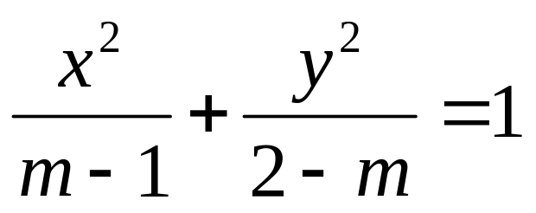
变1.方程表示的是焦点在x轴的双曲线时，求焦点坐
标
例1.如果方程 表示双曲
线，求m的范围
解（m-1)(2-m)<0，∴m>2或m<1
变2.方程表示的是焦点在x轴的椭圆时，求焦点坐标

Slide 7
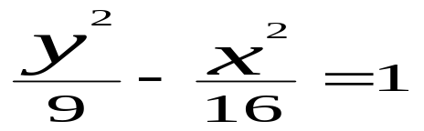
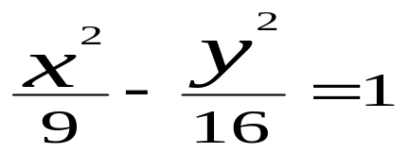
例2.已知双曲线的焦点为F₁(-5,0),F₂ (5,0)双曲线上一点到焦点的距离差的绝对值等于6，求双曲线的标准方程。
2.已知a=3,b=4 , 则双曲线的标准方程为
或

Slide 8
例3，证明椭圆
与双曲线x²-15y²=15的焦点相同
x²
y²
+
=
1
25
9
变:椭圆与双曲线的一个交点为P，求|PF₁|

Slide 9
定义 | ||MF₁|—|MF₂||=2a（2a＜|F₁F₂|）
图像
方程
焦点 | F(±c,0) | F(0,±c)
a.b.c的关系 | c²=a²+b²
y
y
F₂
o
x
o
x
F₁
x²
y²
-
1
y²
x²
=
-
1
a²
b²
=
a²
b²

Slide 10
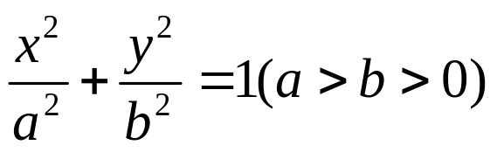
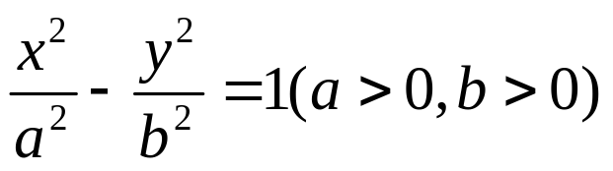

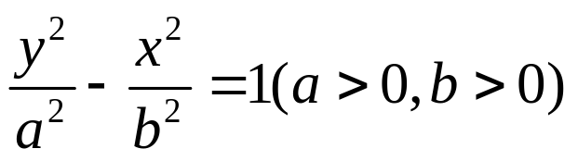
双曲线与椭圆之间的区别与联系
定 义
方 程
焦 点
a.b.c的关系
椭 圆
双曲线
|MF₁|+|MF₂|=2a
||MF₁|－|MF₂||=2a
F（±c，0）
F（±c，0）
F（0，±c）
F（0，±c）
a>b>0，a²=b²+c²
a>0，b>0，但a不一定大于b，c²=a²+b²

Slide 11
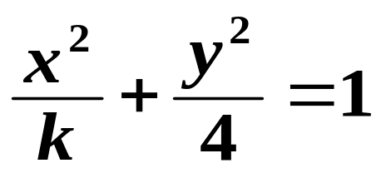
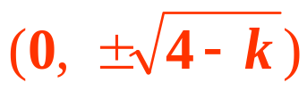
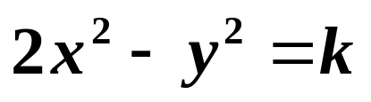
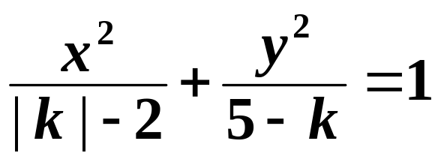
巩固练习
x
1. 方程mx²-my²=n中mn<0，则其表示焦点在 轴上 的 .
双曲线
2. 若方程(k²+k-2)x²+(k+1)y²=1的曲线是焦点在y轴上的
双曲线，则k∈ .
(-1, 1)
3. 双曲线 的焦点坐标是 .
±6
4. 双曲线 的焦距是6，则k= .
5. 若方程 表示双曲线，求实数k的
取值范围.
-2<k<2或k>5

Slide 12
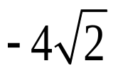
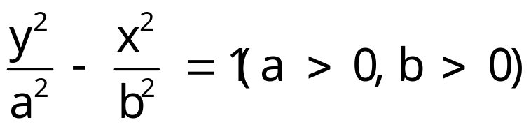
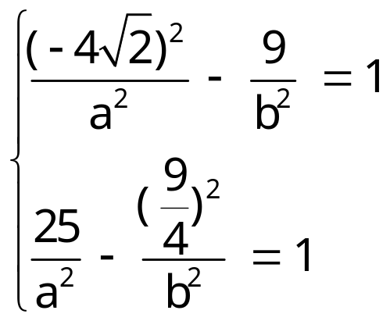
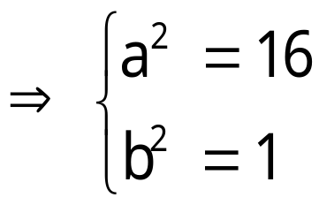
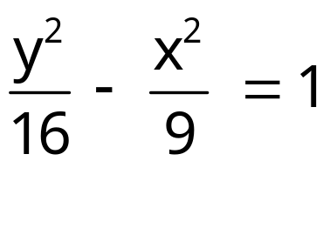
例1.已知双曲线的焦点在y轴上,并且两点P₁ (3, ) 、P₂ (9/4 ,5)在双曲线上，求双曲线的标准方程。
解:由题意可设双曲线方程为
把点P₁,P₂坐标代入得
所以所求双曲线的标准方程为
变题：若去掉焦点在y轴上的条件，如何？

Slide 13
结 论
1.用待定系数法求双曲线的标准方程的步骤:
(1)定位(确定焦点所在位置)
(2)定型(求a,b,c的值)
2.已知双曲线过两点,而又不能确定其焦点位置时,可不讨论而设方程为Ax²-By²=1(AB>0),避免讨论.

Slide 14

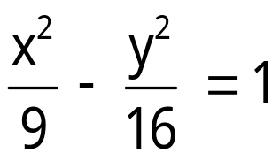
例2.已知B(-5,0),C(5,0)是ΔABC的两个顶点,且
sinB-sinC= sinA,求顶点A的轨迹方程.
解:根据条件,由正弦定理得:∣AC∣-∣AB∣=3/5∣BC∣=6
所以 点A的轨迹为以B,C为焦点的双曲线的右支
2a=6,c=5
∴a=3,c=5,b=4
所以A 的轨迹方程为
(x>0,y≠0)
变题. 已知动圆与定圆C₁:(x+5)²+y²=49, C₂: (x-5)²+y²=1都外切,求动圆圆心的轨迹方程.

Slide 15
例3.一炮弹在某处爆炸,在A处听到爆炸声的时间比在B处晚2s.
(1)爆炸点应在什么样的曲线上?
(2)已知A,B两地相距800m,并且此时声速为340m/s,求曲线方程.
P
A
B
如果A,B两处同时听到爆炸声,那么爆炸点应在什么样的曲线上?

Slide 16
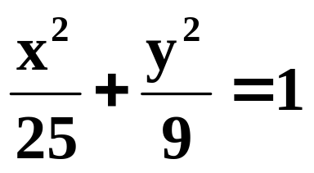

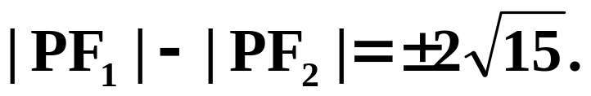
练习:证明椭圆 与双曲线
x²-15y²=15的焦点相同.
变式:
上题的椭圆与双曲线的一个交点为P，
焦点为F₁,F₂,求|PF₁|.
分析:
|PF₁|+|PF₂|=10,

Slide 17
小 结
1.用待定系数法求双曲线标准方程的步骤:
(1)定位:确定焦点位置,若不能确定,应分类讨论
定型:求a,b,c 的值.
(2)若过两点,无法判断焦点位置,这时可设为
AX²-BY²=1 (AB>0)
2.用定义法求双曲线标准方程的注意事项:
何时为双曲线一支,何时为双曲线两支?

Slide 18
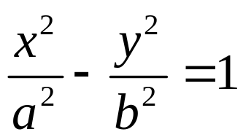
作 业
课本108页习题8.3
第3(3), 4, 5, 6题
3.已知双曲线 的左、右焦点分别为F₁、F₂,点M为双曲线上任意一点,并且∠F₁MF₂=θ,求ΔF₁MF₂的面积.

